Slide 1
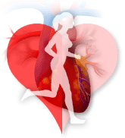
RESPON KARDIOVASKULER
SELAMA LATIHAN
NUR DIANSYAH
WIDIYANTO
PROGRAM PASCASARJANA UNESA
2010

Slide 2
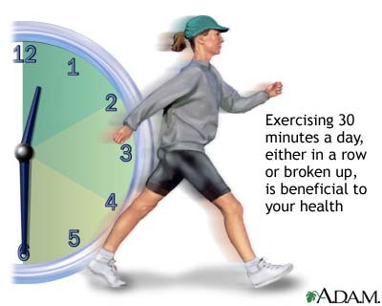
Definisi Latihan
Pada prinsipnya latihan adalah memberikan tekanan fisik secara teratur, sistematik, berkesinambungan sedemikian rupa sehingga dapat meningkatkan kemampuan fisik di dalam melakukan aktivitas (Fox dkk, 1993: 69).
Latihan fisik merupakan pemberian atau beban fisik pada tubuh secara teratur, sistematis, dan berkesinambungan melalui program latihan yang tepat (Astrand dan Rodahl, 1986:11).

Slide 3
Tabel Intensitas Latihan Menurut Letzelter (1978) dalam (Furqon, 1995 :15)
Tabel Intensitas Latihan Menurut Letzelter (1978) dalam (Furqon, 1995 :15)
Angka% prestasi terbaik (% VO2 maks) | Kualitas Latihan | Denyut nadi permenit
30 – 50% 50 – 60% 60 – 75% 75 – 85% 85 – 100% | Rendah Mudah Sedang Submaksimal Maksimal | 130 – 140 140 – 150 150 – 165 165 – 180 180 – ke atas

Slide 4
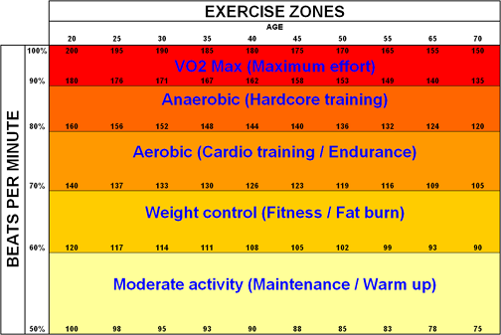
Zona Latihan

Slide 5
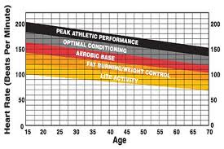

Slide 6
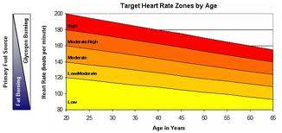

Slide 7
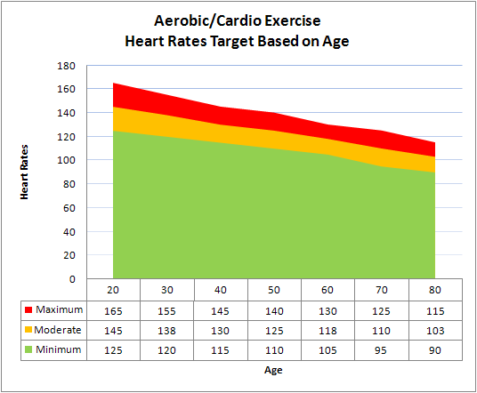

Slide 8
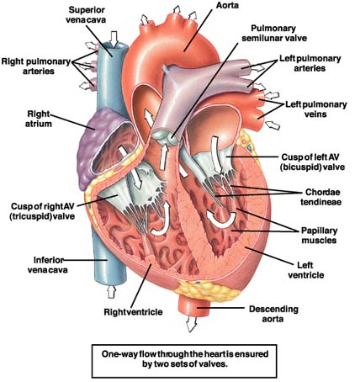
Gambar Anatomi Jantung

Slide 9
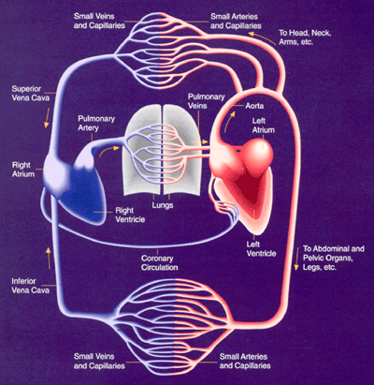

Slide 10
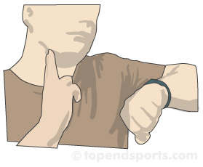
Cara mengukur intensitas latihan dengan denyut nadi

Slide 11
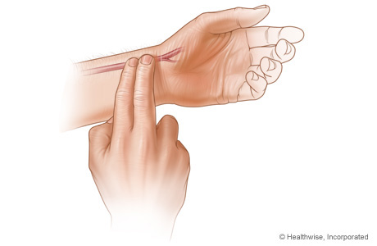

Slide 12
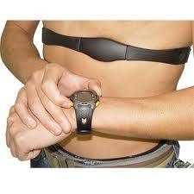
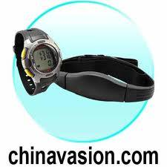

Slide 13
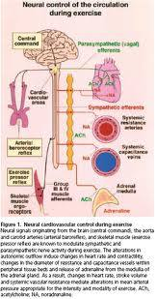
Kontrol Sistem Saraf Terhadap Sirkulasi saat Latihan

Slide 14
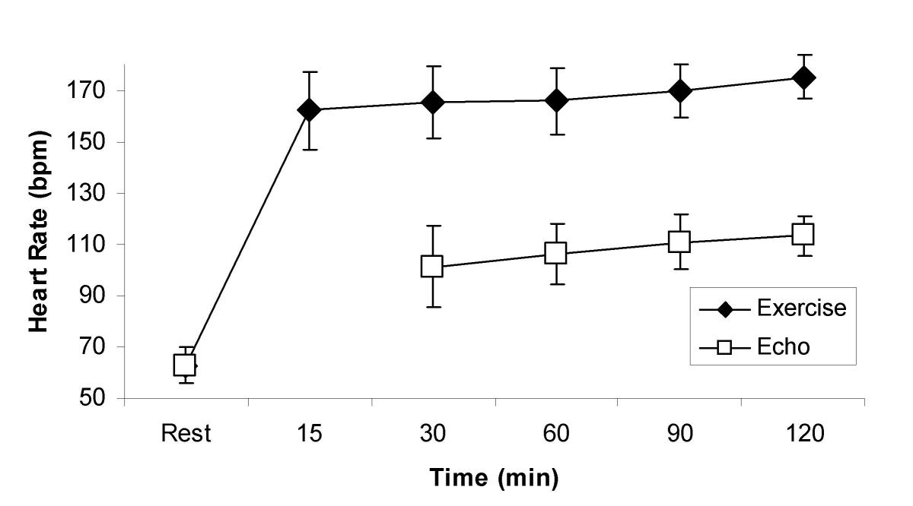
Denyut Jantung Saat Latihan

Slide 15
Q = SV X HR
Ket.
Q = Cardiac Output
SV = Stroke Volume
HR = Heart Rate

Slide 16
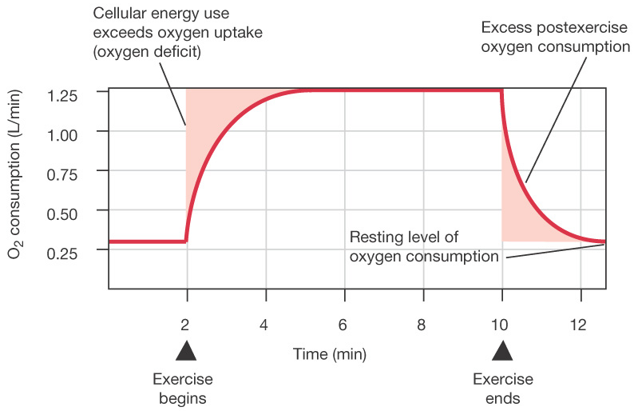
Konsumsi Oksigen saat Latihan

Slide 17
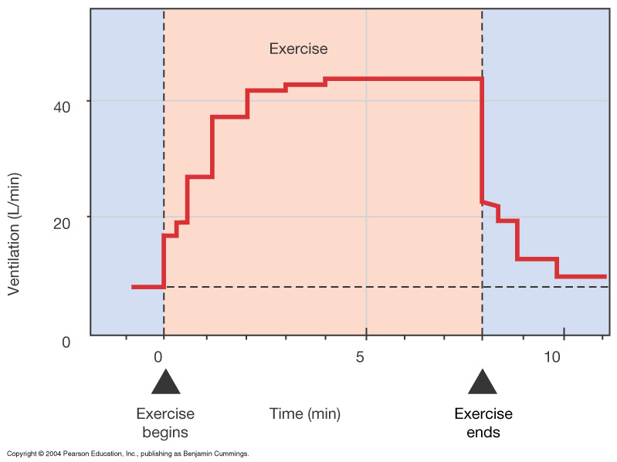
Ventilasi Respirasi Saat Latihan

Slide 18
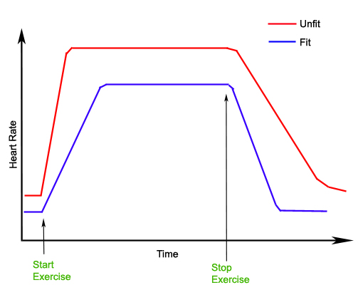
Respon DJ Akibat Latihan

Slide 19
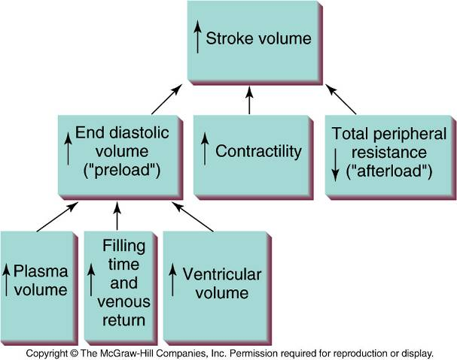
Factors Increasing Stroke Volume

Slide 20
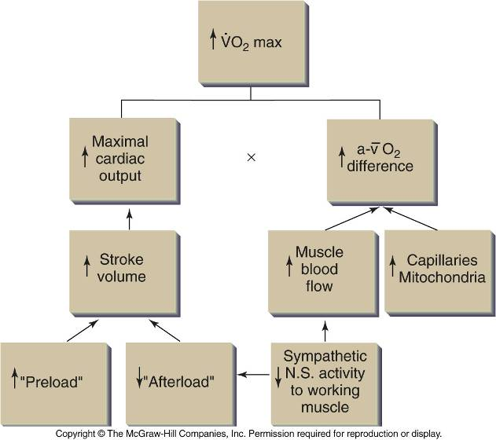
Factors Causing Increased VO_{2max}

Slide 21
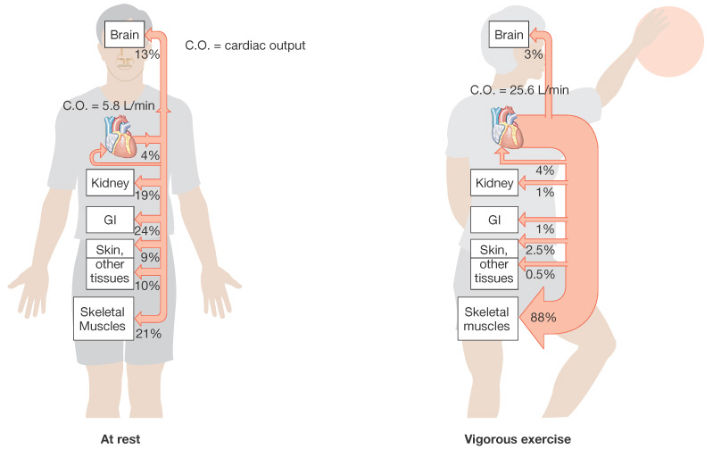
Respon Kardiovaskuler Saat Latihan

Slide 22
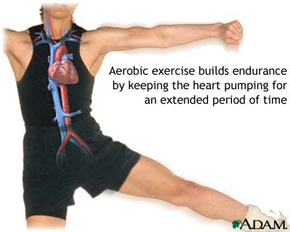
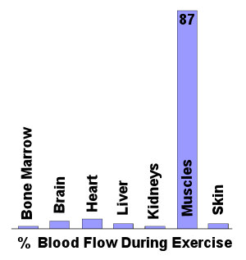
Persentase Aliran Darah Saat Latihan

Slide 23
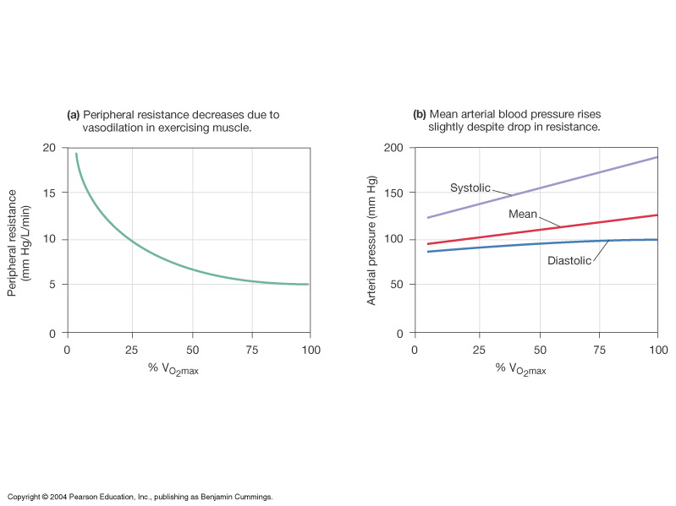
Tekanan Darah Selama Latihan

Slide 24
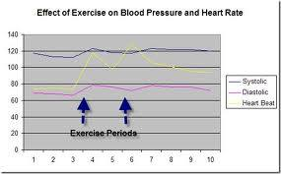

Slide 25
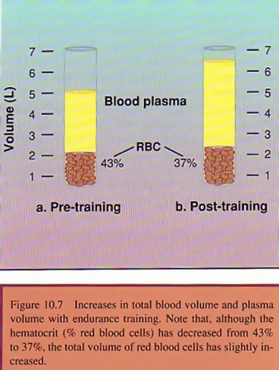
Gambaran Volume Darah dan Plasma Darah setelah Latihan

Slide 26
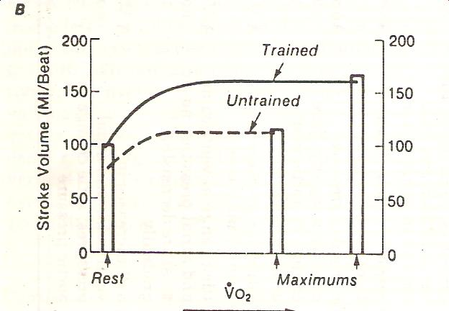
Perbedaan Stroke Volume antara yang terlatih dengan tidak terlatih

Slide 27
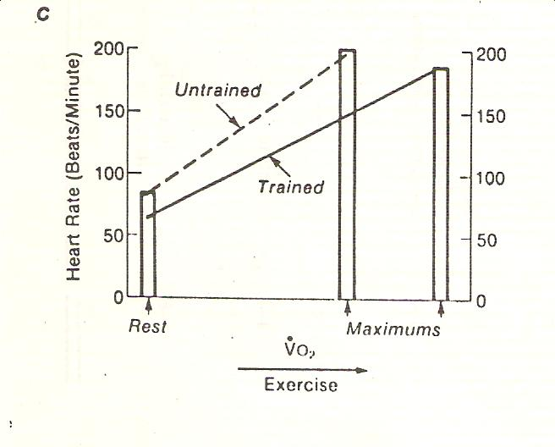
Perbedaan Denyut Jantung antara yang terlatih dengan tidak terlatih

Slide 28
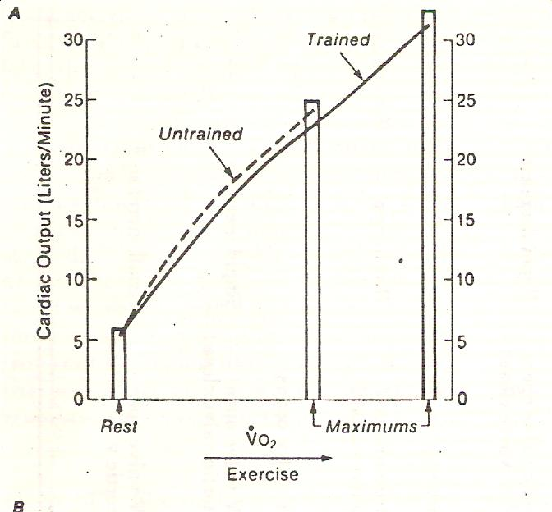
Perbedaan Cardiac Output antara yang terlatih dengan tidak terlatih

Slide 29
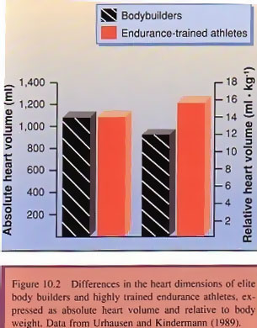
Perbedaan Dimensi Jantung

Slide 30
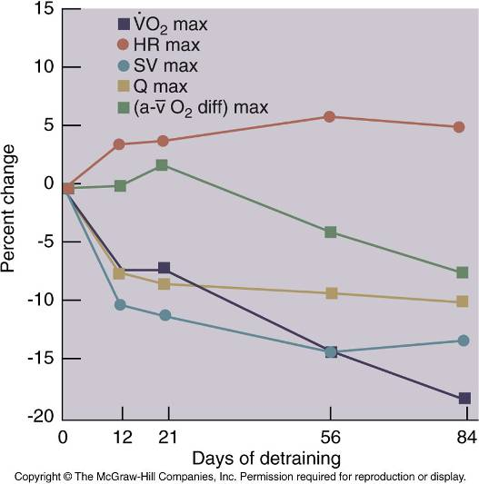
Detraining and Changes in VO_{2max} and Cardiovascular Variables

Slide 31
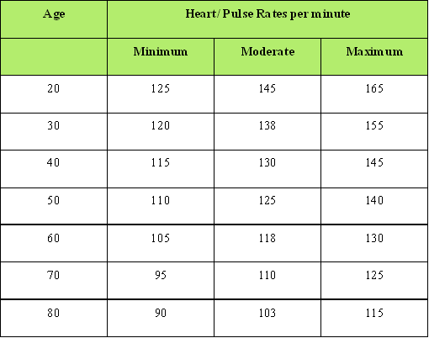
Tabel Usia dan Denyut Nadi Latihan

Slide 32
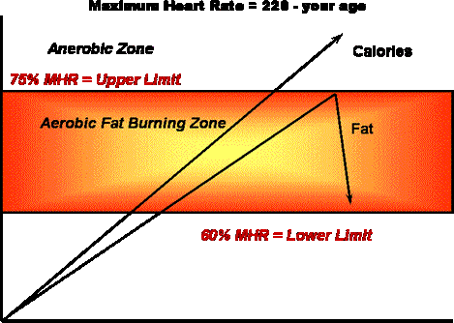

Slide 33
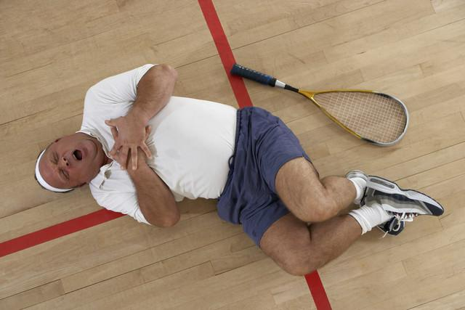
WASPADALAH !!!

